Slide 1


Slide 2
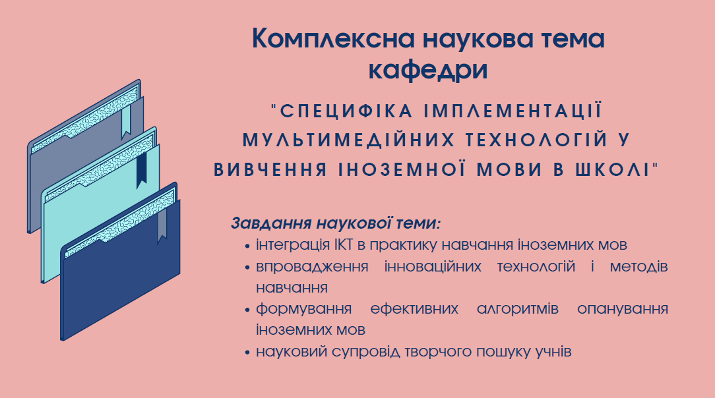

Slide 3
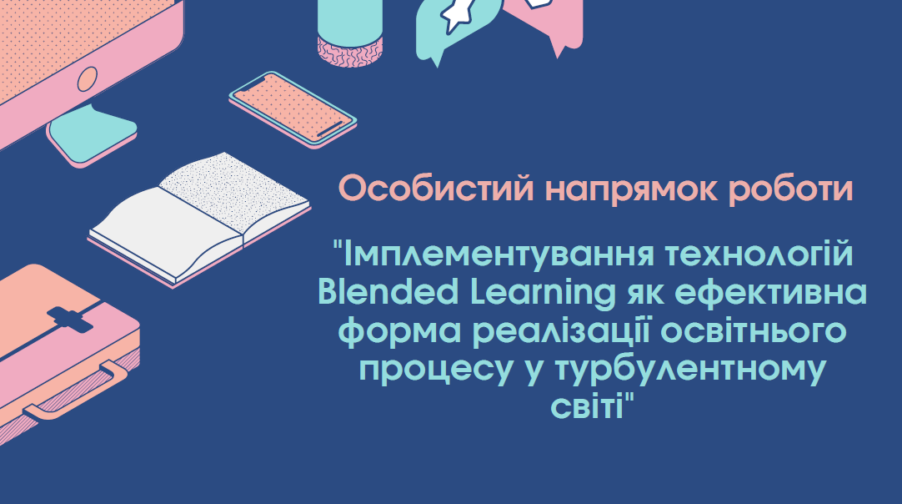

Slide 4
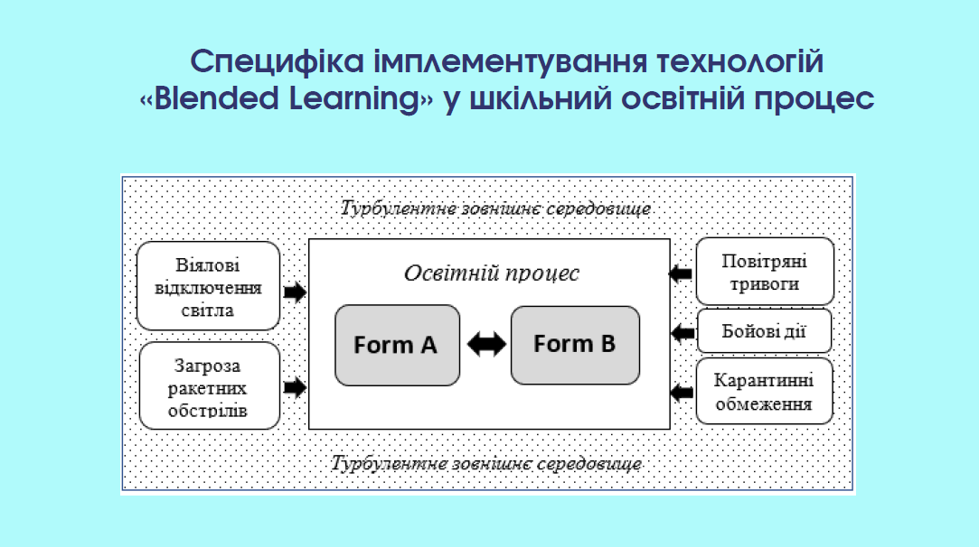

Slide 5
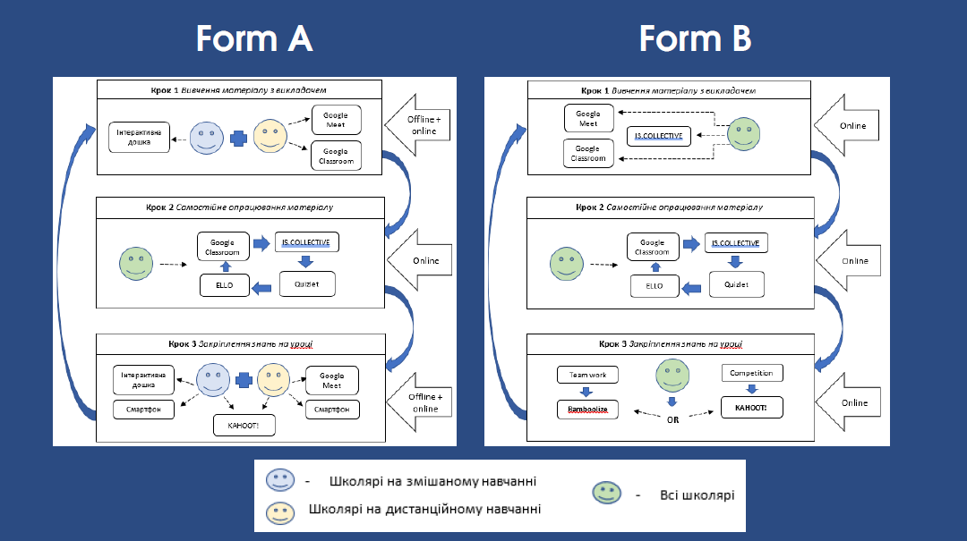

Slide 6
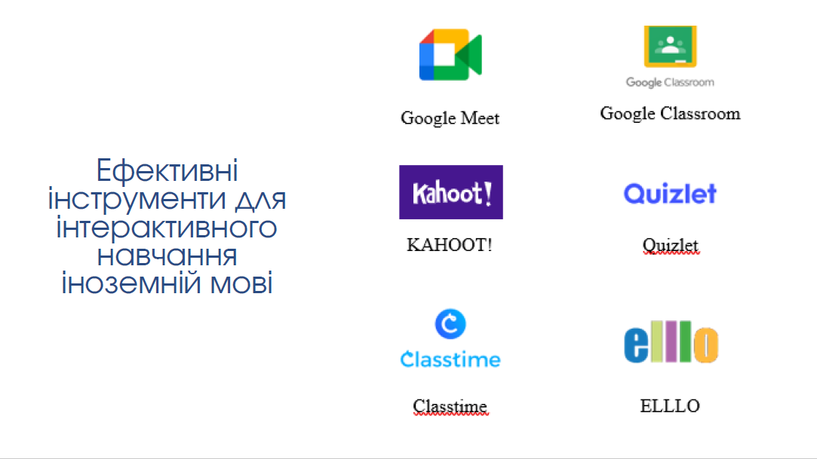

Slide 7

Приклад використання інтерактивних технологій навчання

Slide 8


